Slide 1

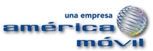
Claro Brasil – 2013

Slide 2

Pilares de Crescimento
Mais de 67 milhões acessos móveis
79,4% pré pago
20,6% pós pago
3.634 municípios cobertos com telefonia móvel
91,3 % da população coberta
Mais de 37.000 empregos 9.403 diretos (25,14%)
28.000 indiretos (74,86%)
25% Market Share
14.273 ERBs ativas
4.648 Agentes
Autorizados
327 Lojas Próprias
9.483 pontos de
grande varejo

Slide 3
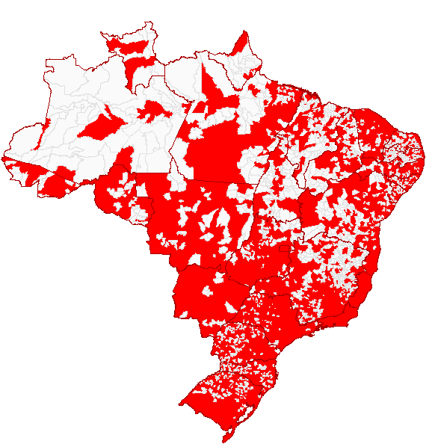

Infraestrutura de Rede
89 mil km
de fibra ótica
6 satélites
em órbita
3.634 cidades
cobertas com telefonia móvel
91,3%
População coberta
Mais de 14.000 sites
de telefonia móvel
Cidades cobertas
Novo cabo submarino
para transmissão de dados e longa distância

Slide 4
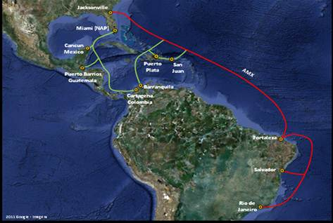
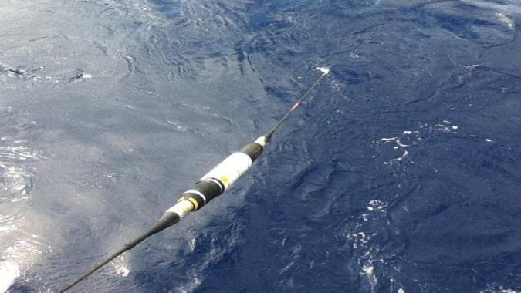
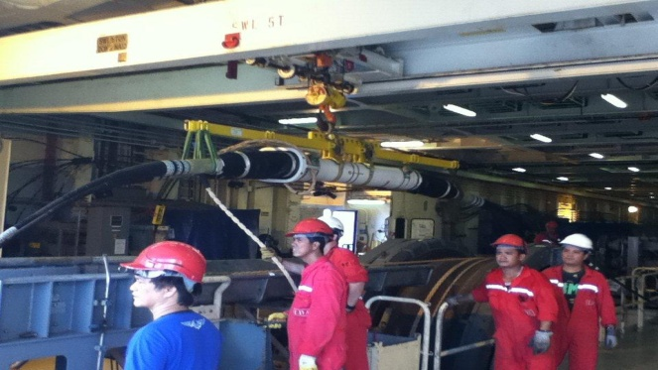
Estratégia de Crescimento Saídas Internet
Projeto de Cabo Submarino com AMX proverá capacidade 500Gb para o Grupo no Brasil, com terminações em Fortaleza, Salvador e Rio de Janeiro.

Slide 5

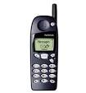

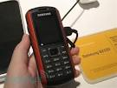





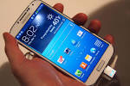


Evolução tecnológica - terminais
1998
Em poucos anos a evolução dos terminais móveis é surpreendente
2013

Slide 6




Evolução tecnológica móvel
FALAR
CONECTAR
COMPARTILHAR
VIVER
Tecnologia
Analógica
GSM
3G / HSPA+
4G
Principal
utilização
Voz
Texto
Foto / Videos
Streaming /
Multiplayers
Principal
serviço
Velocidade
conexão
Minutos
WAP / SMS
SMS / Dados

Slide 7
Crescimento de acessos móveis
Evolução de domicílios com acessos móveis
Evolução de domicílios com acessos fixos
MM
MM
Até 10 salários
44,7
16,36⁽¹⁾
18,6
18,7
Até 10 salários
13,3
3,2
3,4
3,6
De 10 a 20 salários
2,7
De 10 a 20 salários
1,3
1,8
Mais de 20 salários
1,9
1,3
Mais de 20 salários
    72,92% de todos domicílios até 10 salários possuem celular
    45,62% deles possuem somente o celular
Fonte: PNAD 2011
(1) Taxa de crescimento anual composta - CAGR

Slide 8

Compromissos 4G e 3G
W
2,5 GHz (20+20 MHz FDD)
Abril/13: Cidades da Copa Confederações (cobertura de 50% da área urbana)
Dez/13: Sedes e subsedes da Copa do Mundo
Mai/14: Capitais e municípios >500k hab.
Dez/15: Municípios >200k hab.
Dez/16: Municípios >100k hab.
Dez/17: 100% das cidades entre 30k e 100k hab.
  33% com 4G
  67% com 3G em 2,1 GHz ou 850MHz (ou qualquer outra faixa com serviço equivalente)
Dez/19: 24% dos municípios brasileiros em 2,1 GHz ou 850MHz (ou qualquer outra faixa com serviço equivalente), abaixo de 30k hab. conforme:
  Dez/17: 30%
  Dez/18: 60%
  Dez/19: 100%
Área de cobertura de 80%
Serão criados 18 sites com freqüência de 850MHz para melhorias de cobertura na cidade de Manaus.

Slide 9
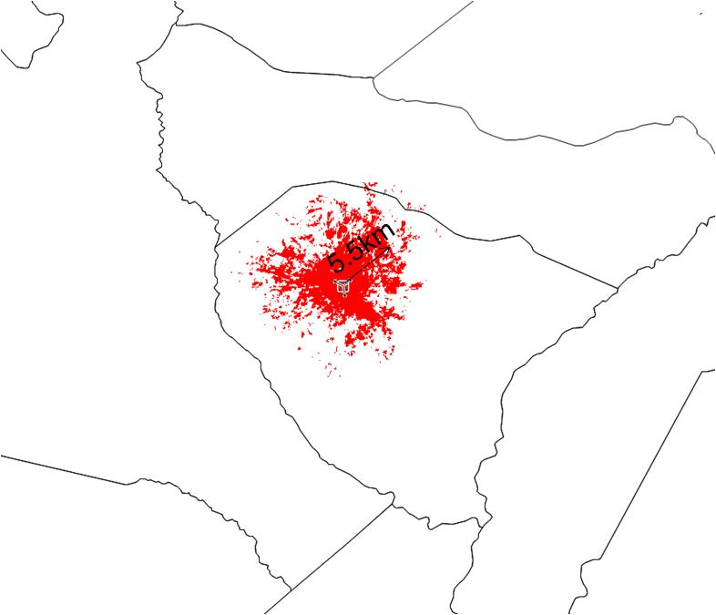
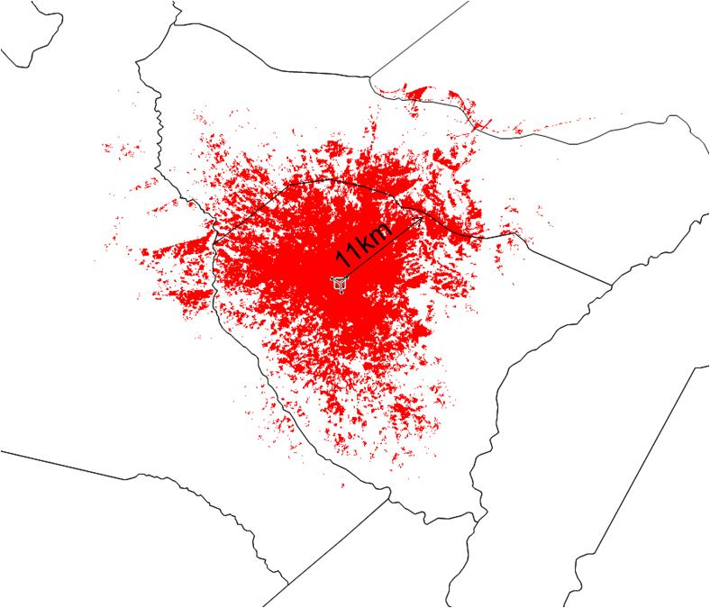
Novo espectro no Norte – 850MHz
Predições por frequência:
2100MHz – 60m
850MHz – 60m
Tabela comparativa – Percentual do Raio de Cobertura:
Banda (MHz) | Raio Cobertura (km) | Percentual – Raio (ref. 850MHz) | Percental – Área (ref.850MHz)
2100 | 5,5 | 50% | 24%
850 | 11 | 100% | 100%
Predições na região de São Domingos do Araguai - PA

Slide 10
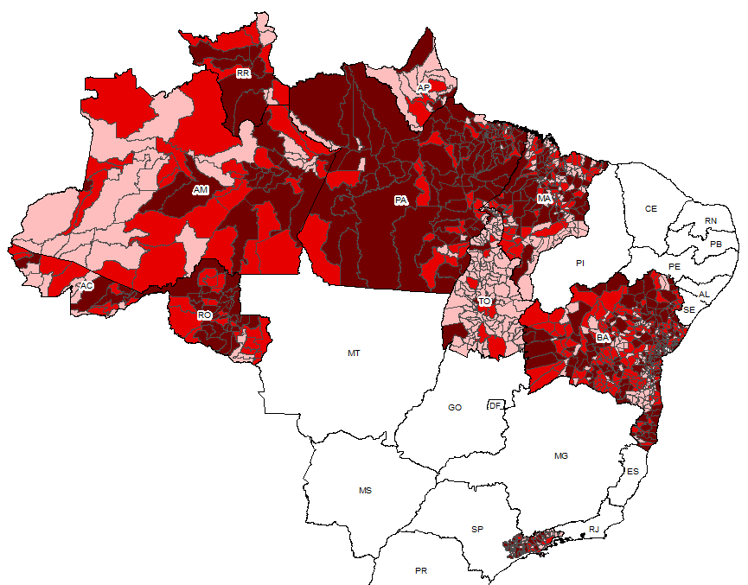
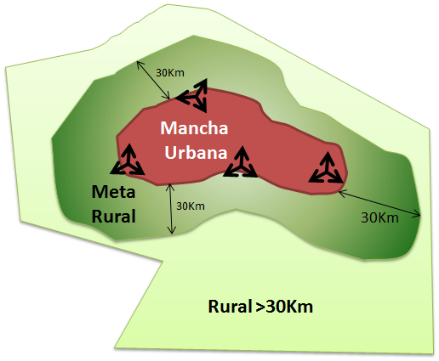
Compromissos Área Rural
JUN/14 | DEZ/14 | DEZ/15 | DEZ/17
Municípios
Download (Kbps)
Upload (Kbps)
Franquia (MB)
356 | 356 | 473 | 1.185
256 | 256 | 256 | 1.000
128 | 128 | 128 | 256
250 | 250 | 250 | 500
W: SP CNs 11 e 12, Norte, Acre, Rondônia, Bahia
Área rural: distância de 30km do distrito sede do município
Meta de cobrir 80% desta área (com STFC, SCM ou SMP conforme edital)
Opções de tecnologia e serviço ainda a definir
Cronograma em 3 anos (30%, 30% e 40% em cada ano) conforme tabela acima
Atendimento com banda larga para escolas públicas rurais na área de cobertura

Slide 11
Investimentos (Plano de Melhorias)
Previsão Total (2012 a 1º Sem. 2014) | Previsão 2012 | Realizado 2012 | Previsão 2013 | Realizado 2013 (1º Sem.) | Total realizado 2012 + 2013 (1º sem.)
R$ 8,26 Bilhões | R$ 3,11 Bilhões | R$ 3,12 Bilhões | R$ 2,81 Bilhões | R$ 1,12 Bilhões | R$ 4,24 Bilhões
Detalhamento | Previsão 2012 | Previsão 2013
Acesso 2G | R$ 612 Milhões | R$ 241 Milhões
Acesso 3G | R$ 329 Milhões | R$ 687 Milhões
Acesso 4G | R$ 47 Milhões | R$ 318 Milhões
Core/Pré/VAS | R$ 226 Milhões | R$ 328 Milhões
Transmissão | R$ 650 Milhões | R$ 804 Milhões
Operação e Manutenção | R$ 78 Milhões | R$ 167 Milhões
Outros | R$ 1171 Milhões | R$ 262 Milhões

Slide 12
Entraves para o crescimento...
Licenciamento Municipal
Licenciamento Ambiental
Copa Sede / Licenciamento Prefeitura
Copa Sede / Licenciamento Ambiental
* A Classificação DETENTORA menciona os sites compartilhados não regularizados por falta de autorização da detentora, que também enfrenta problemas de licenciamento.

Slide 13
Cobertura ocorre com expressivos investimentos
Investimentos em Telecom
De 2009-2012,
investimentos das empresas de telecomunicações no Brasil foram de 19% da ROL.
Média dos EUA foi de 12%.
Fonte: OVUM – 3Q12 Capex Spreadsheet Global
Média 2008-2011
Brasil US$ 10,7 bi
4,9 x
Média Mundial US$ 2,2bi
Investimentos em Serviços Móveis
Média 2008-2011
Brasil US$ 6,6 bi
5,1 x
Média Mundial US$ 1,1bi
Fonte: União Internacional das Telecomunicações, UIT, World Telecommunication/ICT Indicators database 2012 - 16th Edition
Fonte do slide: Consultoria LCA

Slide 14
Mercado altamente competitivo e dinâmico
O Brasil é o sexto mercado mais competitivo em telecomunicações
Preço médio do minuto no SMP (com tributos ~46%)
Índice de Herfindahl – medida de competitividade em um mercado. Valores inferiores a 1000 indicam mercados altamente competitivos.
Fonte: Global Wireless Matrix 1Q13. Bank of America Merrill Lynch
2010 R$ 0,23
2011 R$ 0,21
26%
competitividade
2012 R$ 0,17
Fonte: Telebrasil.
As margens das empresas vêm se reduzindo, enquanto o investimento na expansão dos serviços e incorporação de novas tecnologias aumenta
Fonte do slide: Consultoria LCA

Slide 15
Setor de Telecom alavanca o crescimento econômico
Receita do setor 4,9% do PIB
em 2012
Empregos diretos
no Setor de Telecomunicações
Telecom tem destaque no indicador de Qualidade da Infraestrutura
Fonte: GCR 2012/2013 - World Economic Forum.
2000 201 mil
2007 353 mil
2011 504 mil
Fonte: Telebrasil
Efeito Multiplicador* de Valor Adicionado
Valor adicionado (R$) na economia para cada R$1 milhão investido no setor
Efeito Multiplicador* de Ocupação
Número de empregos gerados
em um ano para cada
R$ 1 milhão investido no setor
35
41
41
55
58
114
116
99
118
Telefonia móvel
5
104
134
Telefonia fixa
15
68
70
52
59
123
136
135
22
27
30
46
42
54
100
86
80
93
Ferrovias
Transporte aéreo
Estradas
Portos
Telecomunicações** 1,44 MM
Telecomunicações ** 40,6
Automobilística 1,23 MM
Automobilística 34,8
Fonte: MIP - IBGE Elaboração: LCA
Fonte: IBGE Elaboração: LCA
* Efeitos diretos, indiretos e efeito renda
** Refere-se a Serviços de Informações que incluem atividades de Telecomunicações, Informática, Audiovisual, Agência de notícias e Serviços de jornalismo (Contas Nacionais)
Brasil
Rússia
China
Índia
África do Sul
Ranking: Melhor Resultado = 1; Pior Resultado = 144
Fonte do slide: Consultoria LCA

Slide 16
Tributos e Fundos
Tributos e Fundos em 2012:
~5x o Lucro Líquido
Da Receita Operacional:
4,8% para acionistas
30,8% para Tributos e Fundos
Telecom respondeu em 2012 pelo recolhimento de ~R$ 41 bi aos cofres públicos:
  ~R$ 7,9 bi em FUST, FUNTTEL e FISTEL.
  ~R$ 33 bi em Tributos (ICMS, IR, CSLL, PIS/Pasep e Cofins) e outros impostos recolhidos indiretamente dentro do CAPEX
  Fonte: LCA, a partir de dados das operadoras de Telecomunicações
Fonte: LCA, a partir de dados das operadoras de Telecomunicações
6,4x
Fonte: Desempenho do Setor de Telecomunicações no Brasil. Séries Temporais. 2012. Abril, 2013.
Fonte do slide: Consultoria LCA

Slide 17
Obrigado!

